Slide 1
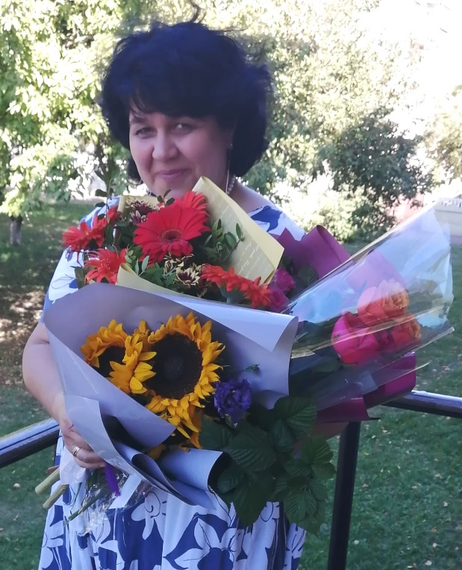
Министерство образования РМ
https://nsportal.ru/natalya-nikolaevna-shevarakova
https://infourok.ru/user/shevarakova-natalya-nikolaevna
Дата рождения: 07.11.1966 год
Профессиональное образование:
1984 - 1989 гг., МГПИ им. М.Е. Евсевьева. Квалификация по диплому: учитель и логопед специальной (вспомогательной) школы, олигофренопедагог дошкольных учреждений. Специальность "дефектология" с дополнительной специальностью логопедия.
Общий трудовой стаж: 31 год
Педагогический стаж: 31 год
В данном учреждении: 30 лет
Наличие квалификационной категории: высшая квалификационная категория
Дата последней аттестации: 22.12.2015
Сайт РДМШИ: http://rdmsisar.schoolrm.ru
Личный сайт:https://nsportal.ru/natalya-nikolaevna-shevarakova
https://infourok.ru/user/shevarakova-natalya-nikolaevna
ПОРТФОЛИО
ШЕВАРАКОВА НАТАЛЬЯ НИКОЛАЕВНА
ВОСПИТАТЕЛЯ
ГКУ РМ ДО
«РЕСПУБЛИКАНСКАЯ ДЕТСКАЯ МУЗЫКАЛЬНАЯ ШКОЛА-ИНТЕРНАТ»

Slide 2
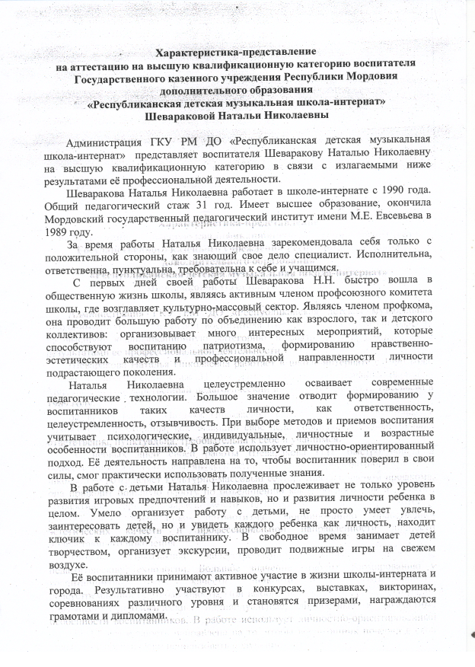
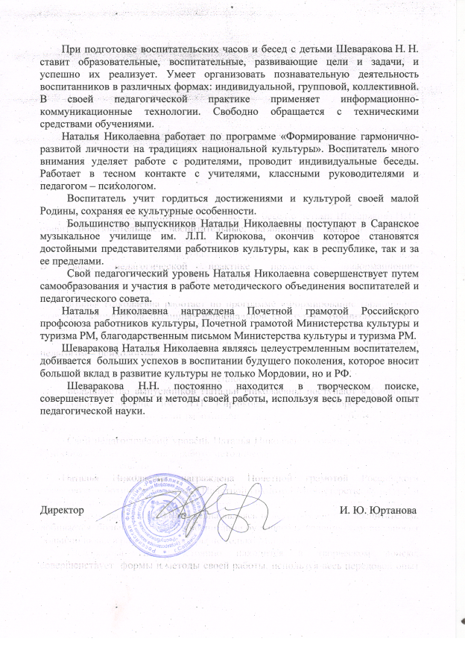

Slide 3
1. Наличие публикаций
Ноябрь 2016 г. – статья «Поликультурное воспитанипе обучающихся в «РДМШИ» на основе народных праздников»
Август 2020 г. – статья «Современные воспитательные технологии, их применение в работе воспитателя» опубликовано на сайте https://апр-ель.рф
Сентябрь 2020 г. – внеклассное мероприятие «Поклонимся великим тем годам» опубликовано на сайте https://infourok.ru/vneklassnoe-meropriyatie-poklonimsya-velikim-tem-godam-4462967.html
Сентябрь 2020 г. – Сценарий праздничного концерта к Международному женскому дню 8 Марта « Есть в женщине какая-то загадка» https://infourok.ru/scenarij-prazdnichnogo-koncerta-k-mezhdunarodnomu-zhenskomu-dnyu-8-marta-est-v-zhenshine-kakaya-to-zagadka-4462892.html
Октябрь 2020 г. – «Современные воспитательные технологии, их применение в работе воспитателя» опубликовано на сайте http://конспекты-уроков.рф/artikles/file/87247-sovremennye-vospitatelnye-tekhnologii-ikh-primenenie-v-rabote-vospitatelya
Октябрь 2020 г. – Внеклассное мероприятие "Радуга выпускников» https://infourok.ru/vneklassnoe-meropriyatie-raduga-vypusknikov-4462981.html
Октябрь 2020 г. – Внеклассное мероприятие «Дети войны» https://infourok.ru/vneklassnoe-meropriyatie-deti-vojny-4462944.html
Октябрь 2020 г. – Внеклассное мероприятие "«Здоровое питание – залог правильного воспитания»https://infourok.ru/vneklassnoe-meropriyatie-zdorovoe-pitanie-zalog-pravilnogo-vospitaniya-4462796.html

Slide 4
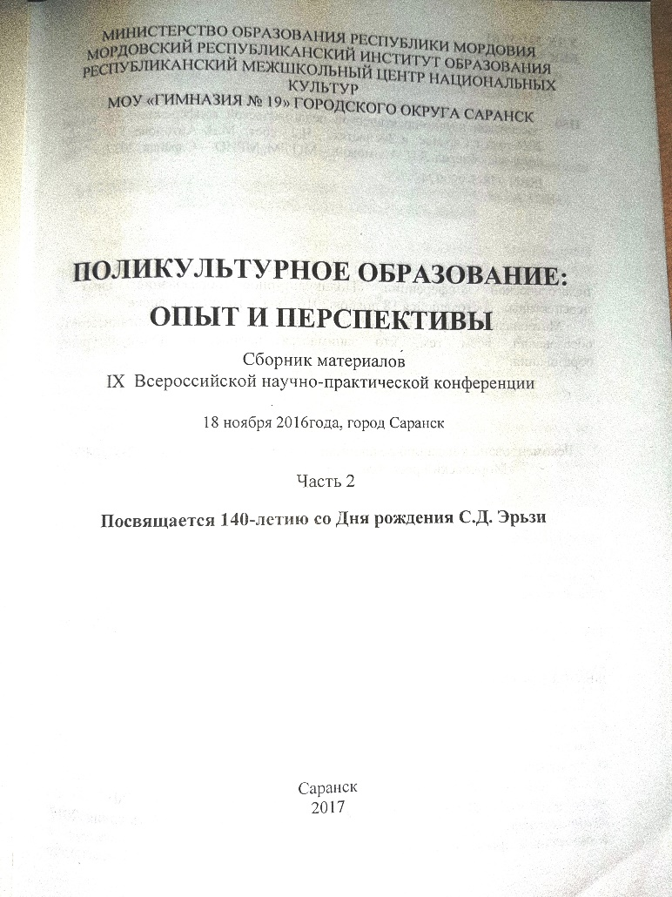
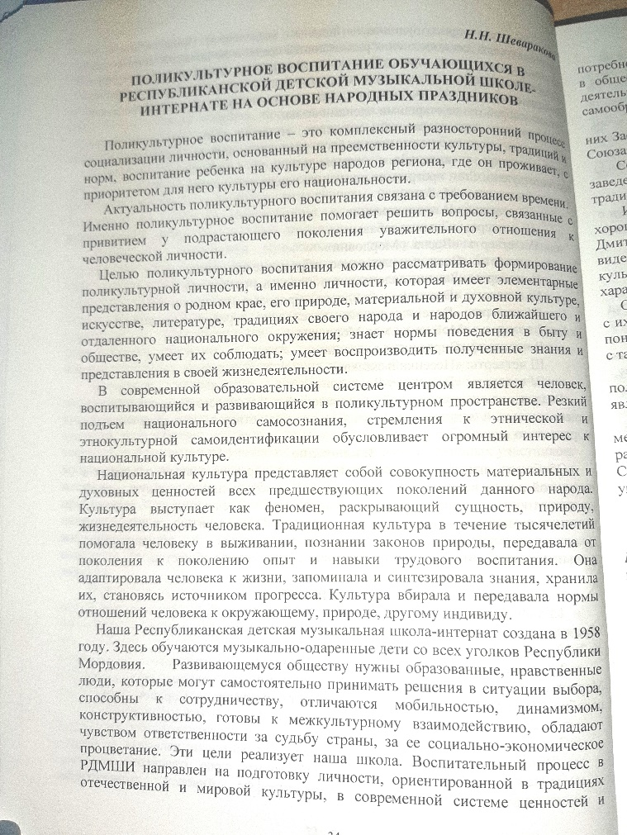
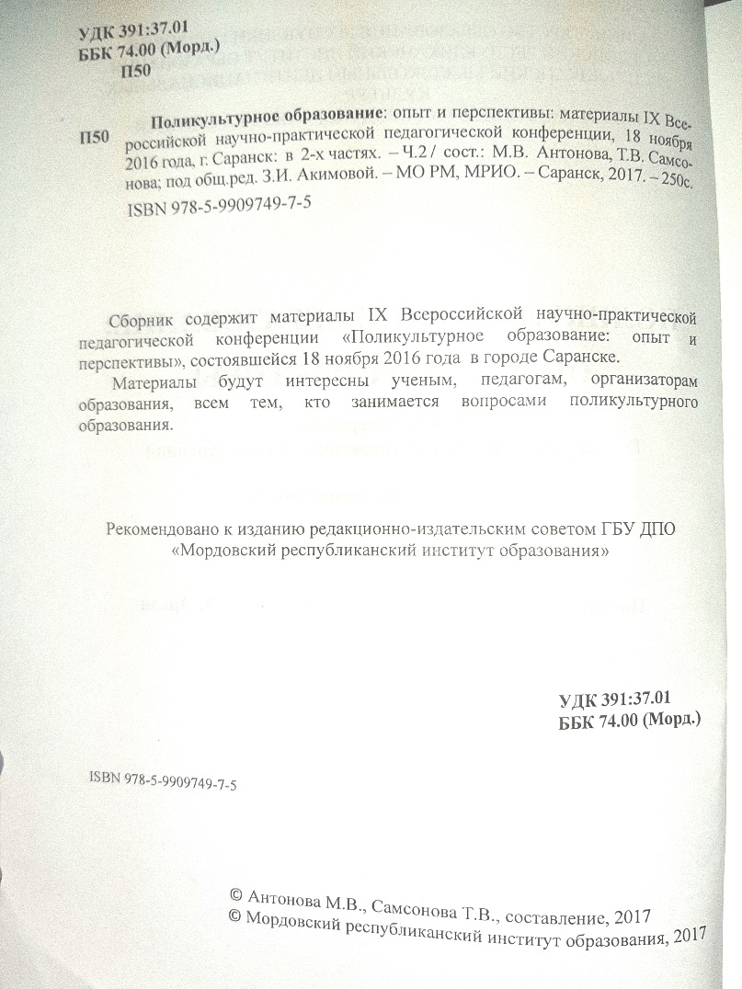
1. Наличие публикаций

Slide 5
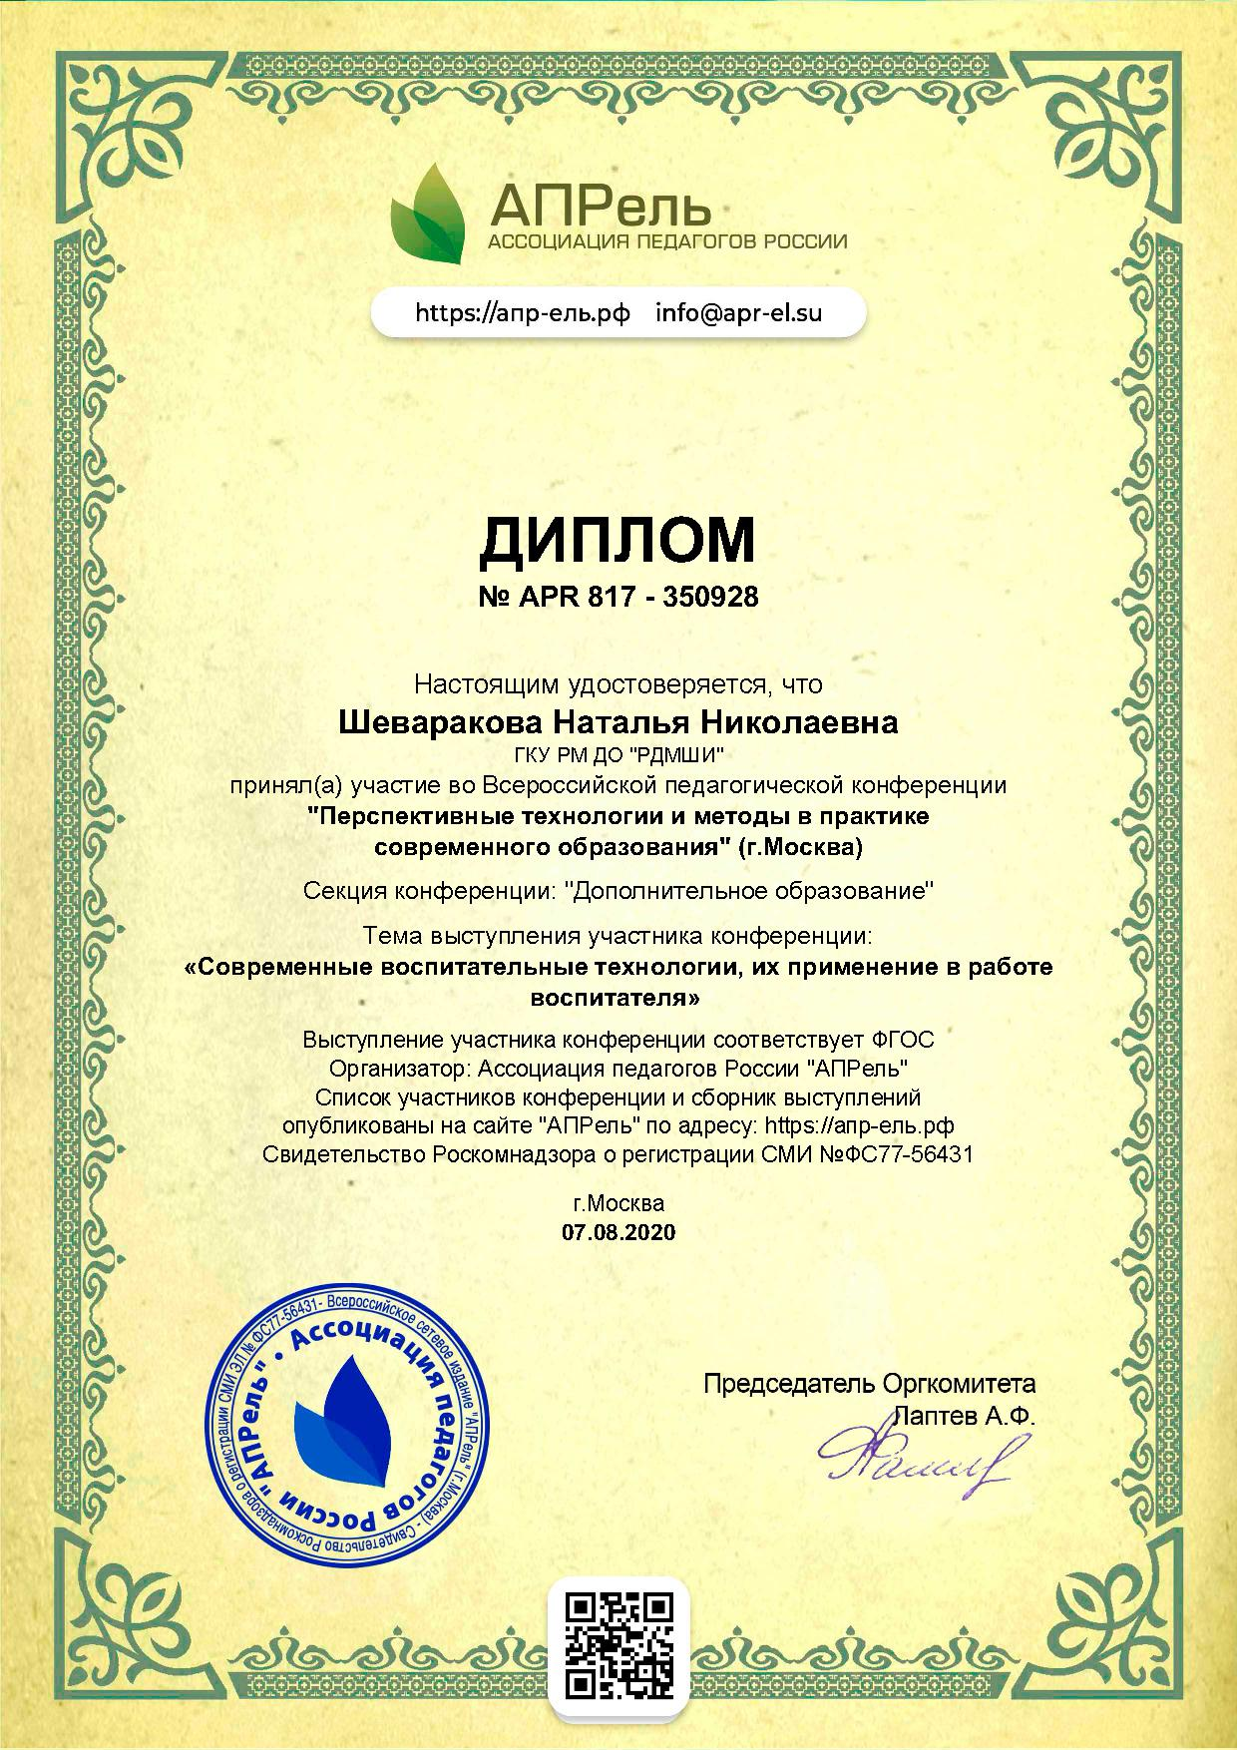
1. Наличие публикаций

Slide 6
1. Наличие публикаций

Slide 7
1. Наличие публикаций

Slide 8
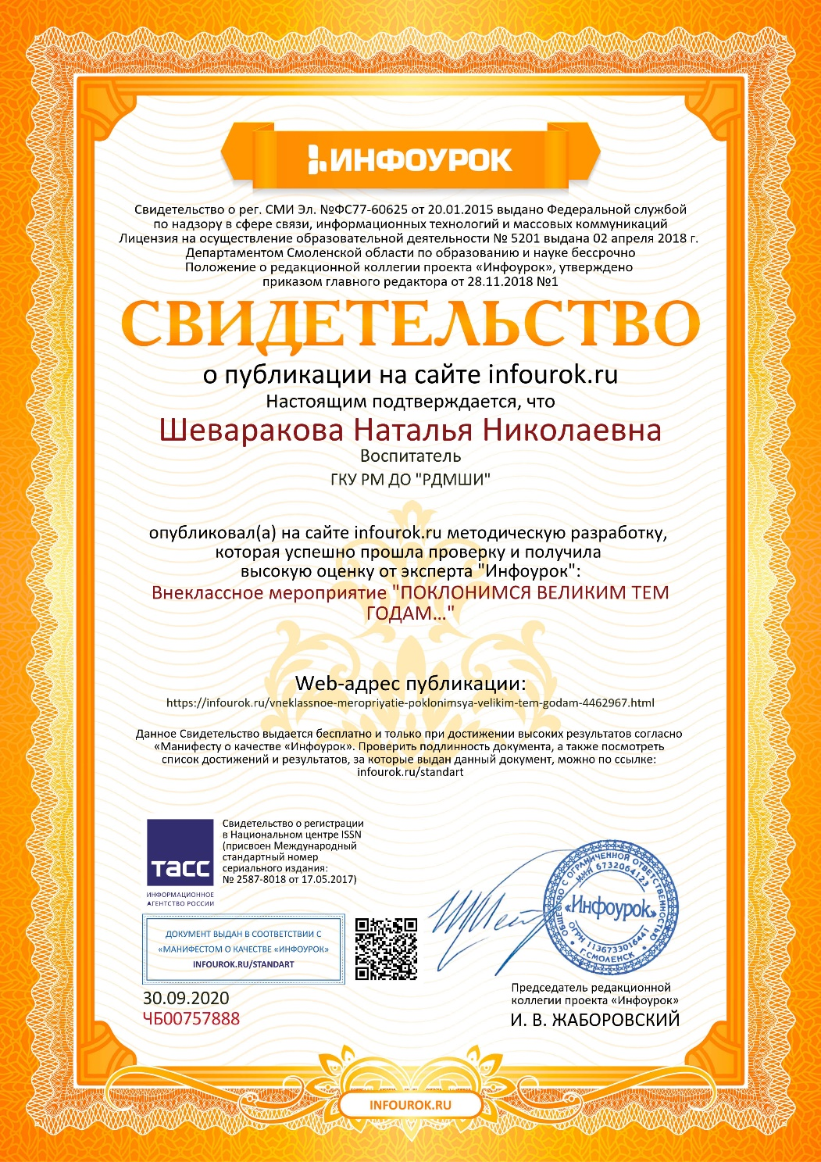
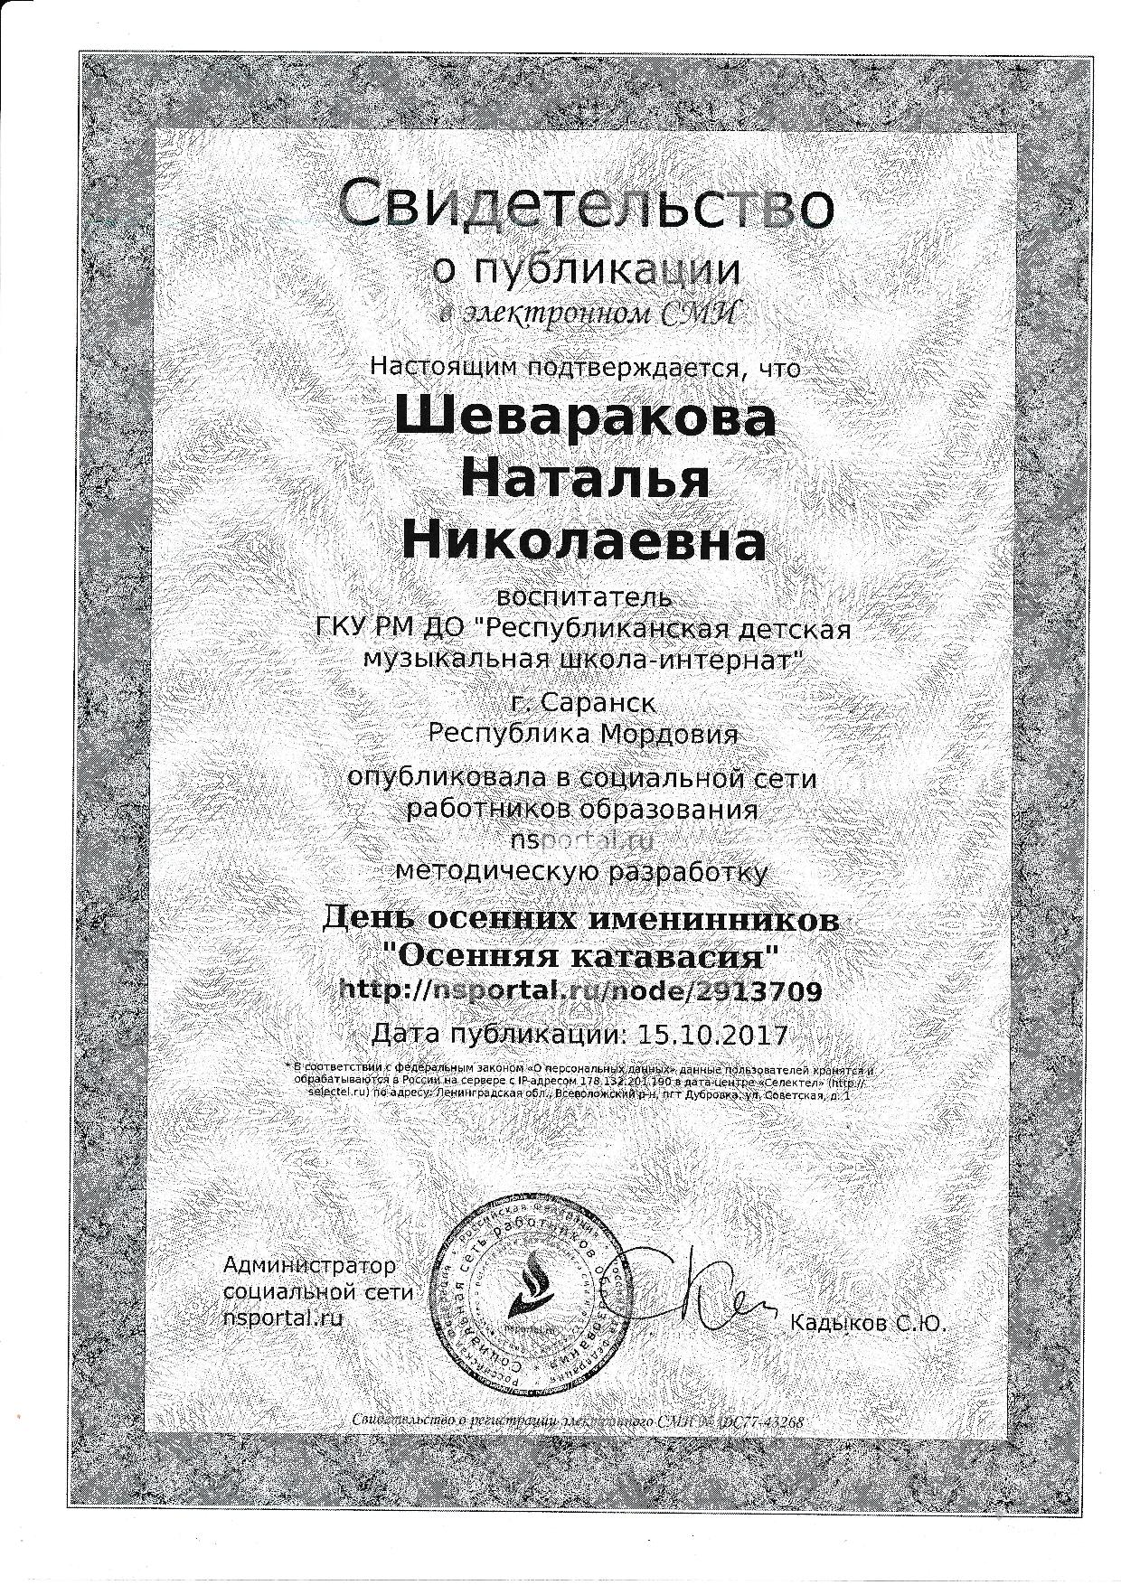
1. Наличие публикаций

Slide 9
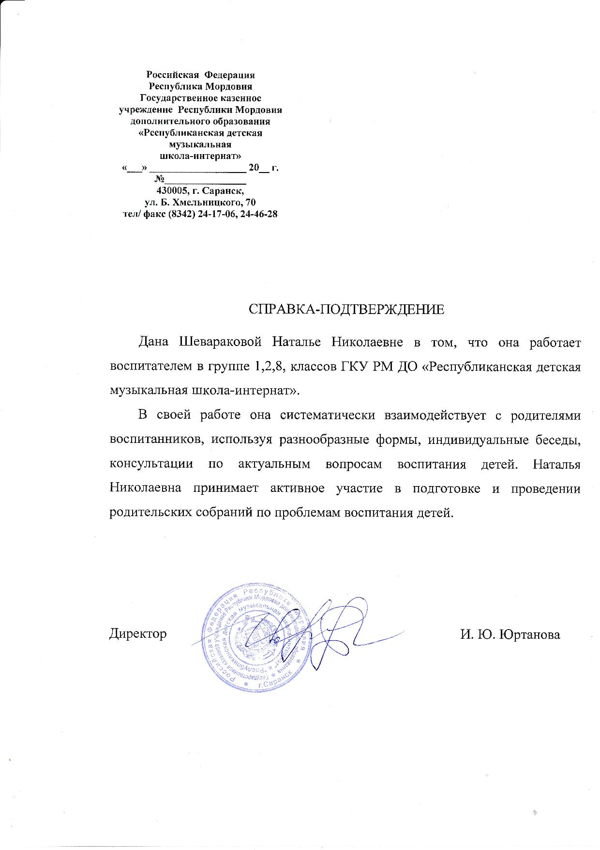
2. Взаимодействия с родителями обучающихся (просветительская работа, совместная творческая деятельность и т.п.)

Slide 10
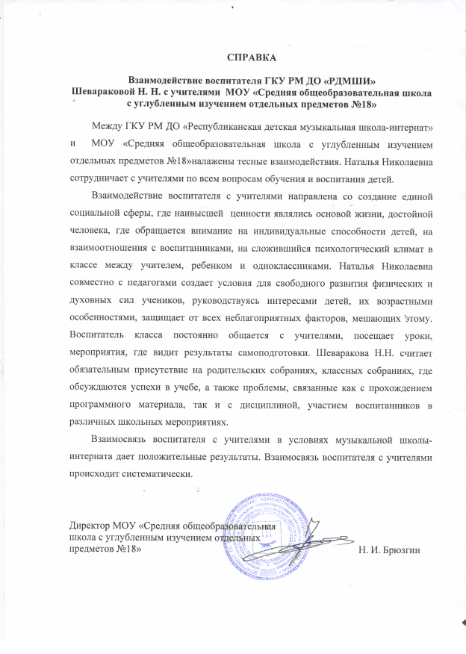
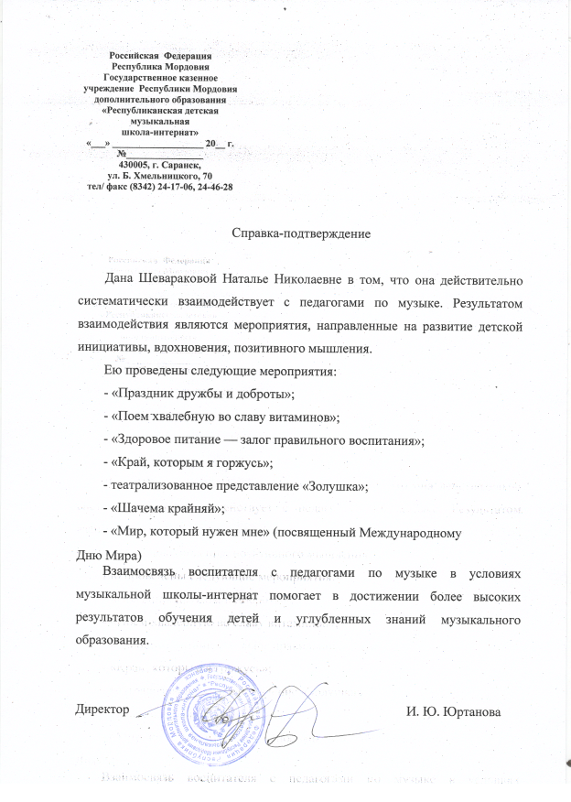
3. Взаимодействие с учителями.

Slide 11
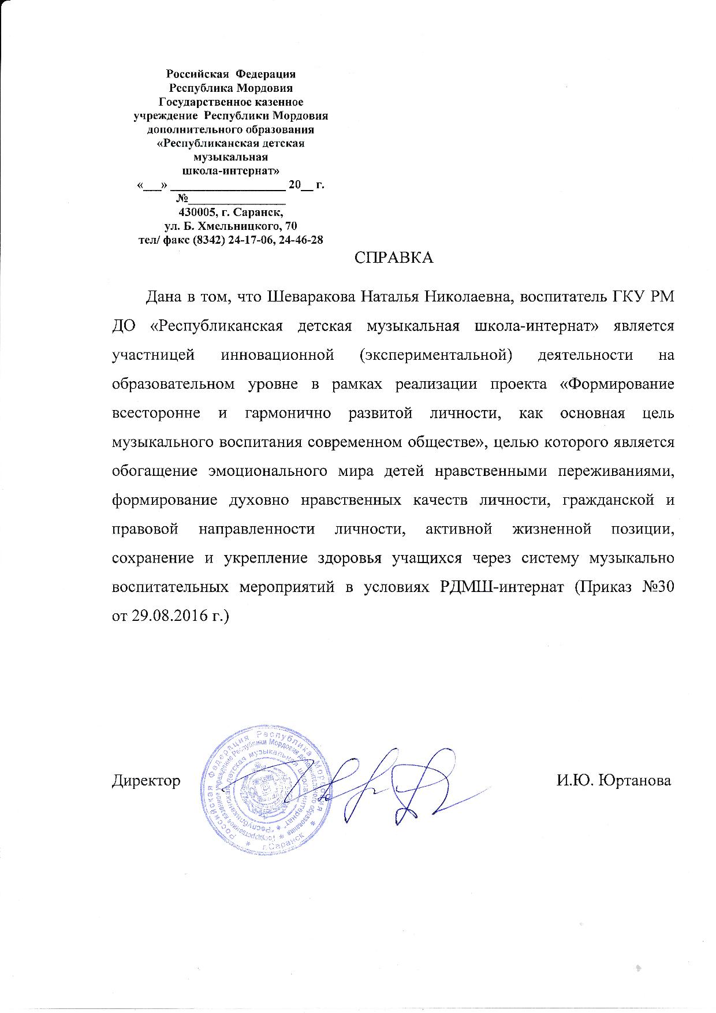
4. Участие в инновационной (экспериментальной) деятельности

Slide 12
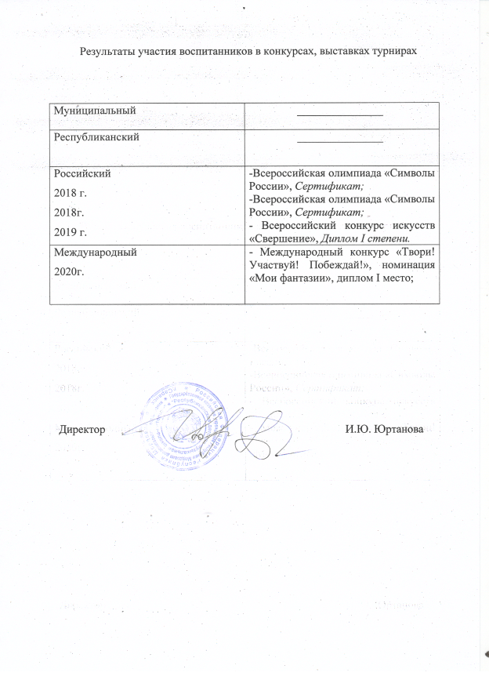
5. Результаты участия воспитанников в: конкурсах, выставках, турнирах,
соревнованиях, акциях, фестивалях.

Slide 13
5. Результаты участия воспитанников в: конкурсах, выставках, турнирах,
соревнованиях, акциях, фестивалях.

Slide 14
5. Результаты участия воспитанников в: конкурсах, выставках, турнирах,
соревнованиях, акциях, фестивалях.

Slide 15
5. Результаты участия воспитанников в: конкурсах, выставках, турнирах,
соревнованиях, акциях, фестивалях.

Slide 16
6. Наличие авторских программ, методических пособий

Slide 17
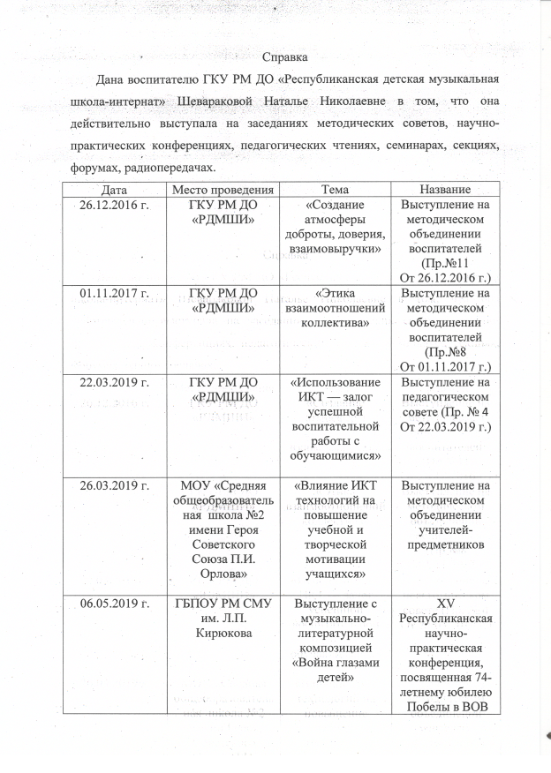
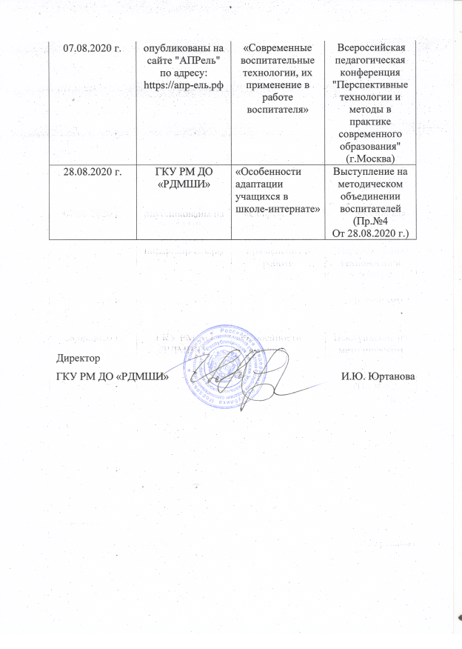
7. Выступление на заседаниях методических советов, научно-практических конференциях, педагогических
чтениях, семинарах, секциях, форумах, радиопередачах

Slide 18
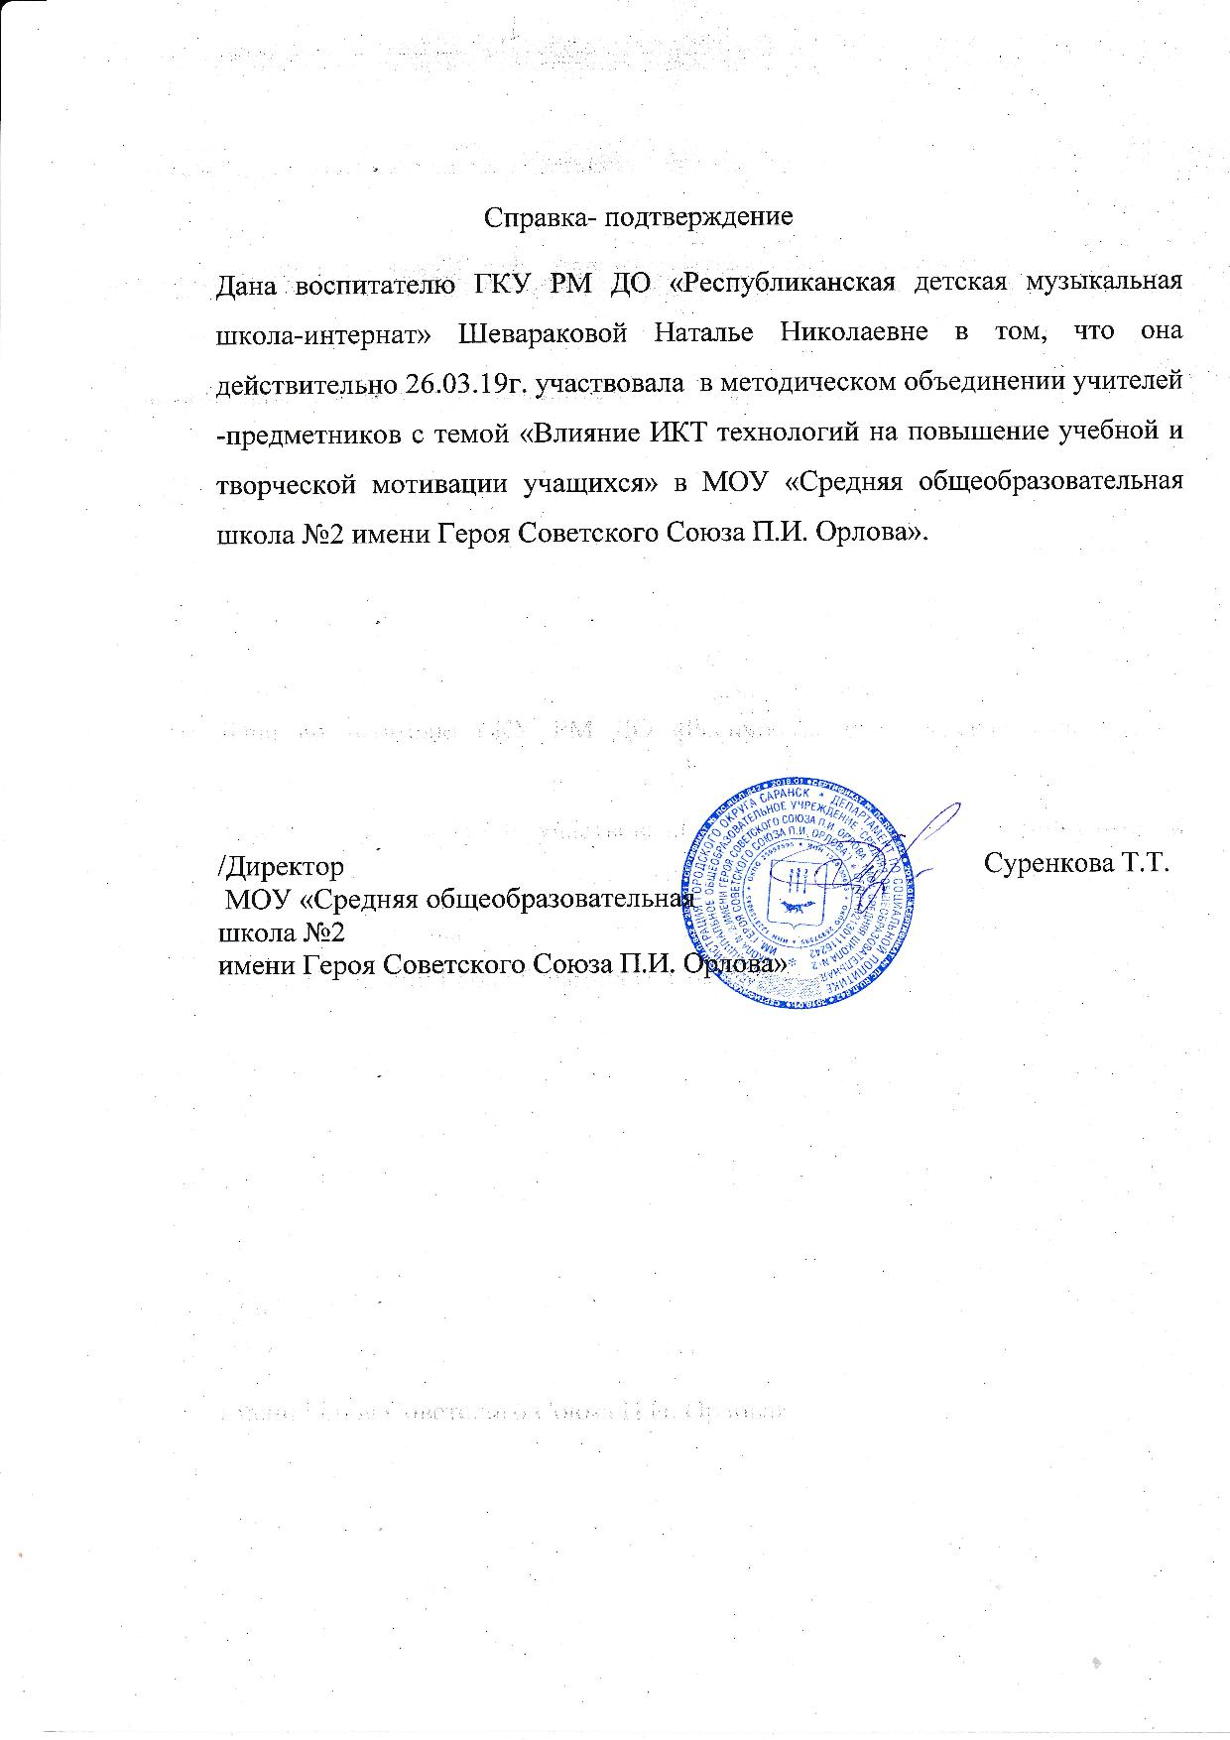
7. Выступление на заседаниях методических советов, научно-практических конференциях, педагогических
чтениях, семинарах, секциях, форумах, радиопередачах

Slide 19
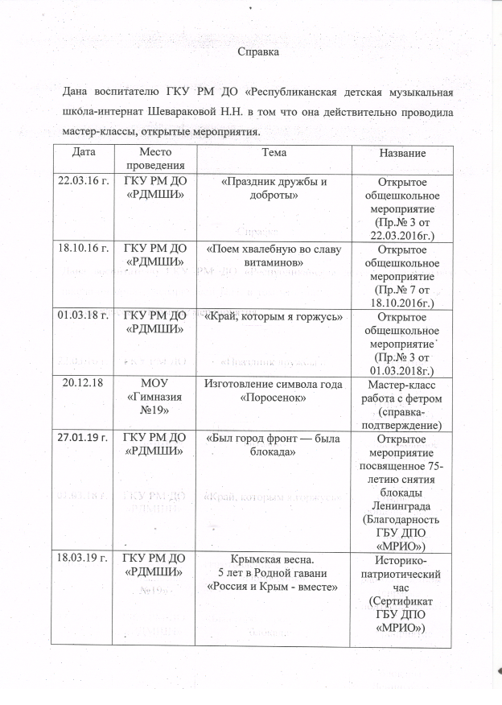
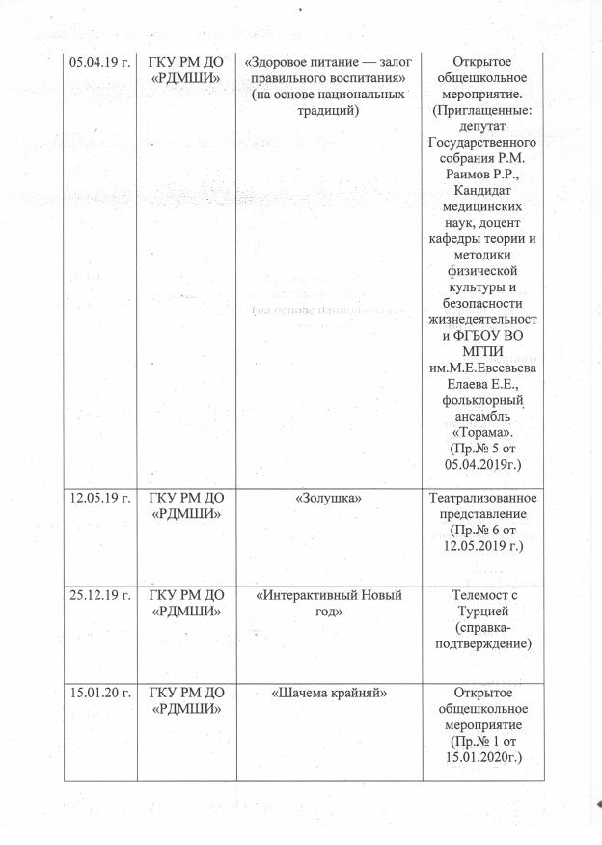
8. Проведение мастер-классов, открытых мероприятий.

Slide 20
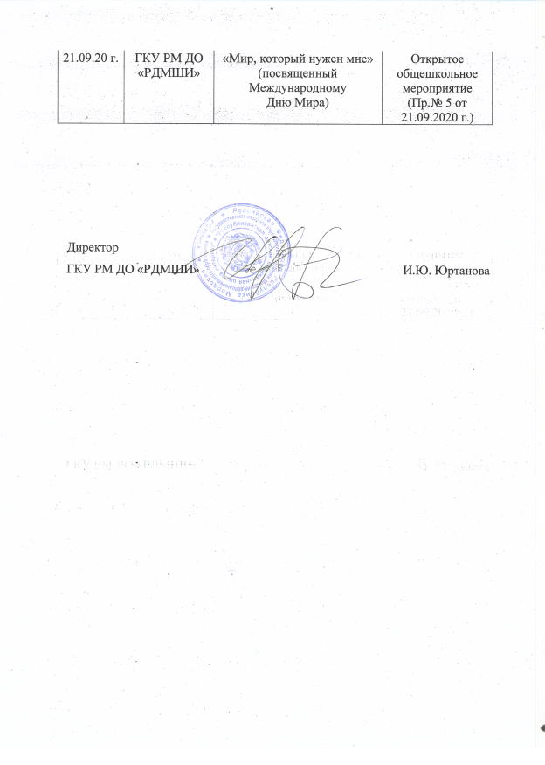
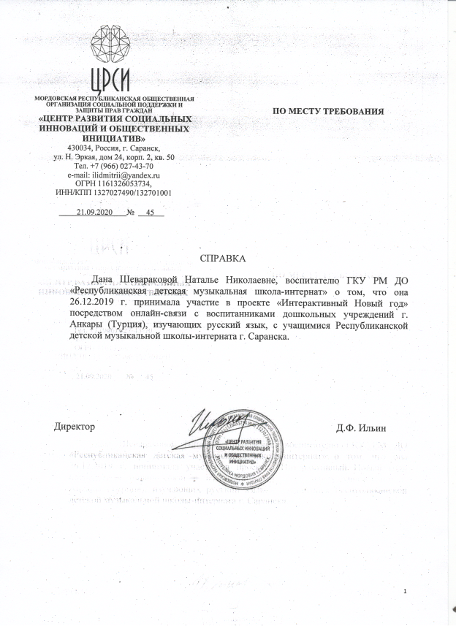
8. Проведение мастер-классов, открытых мероприятий.

Slide 21
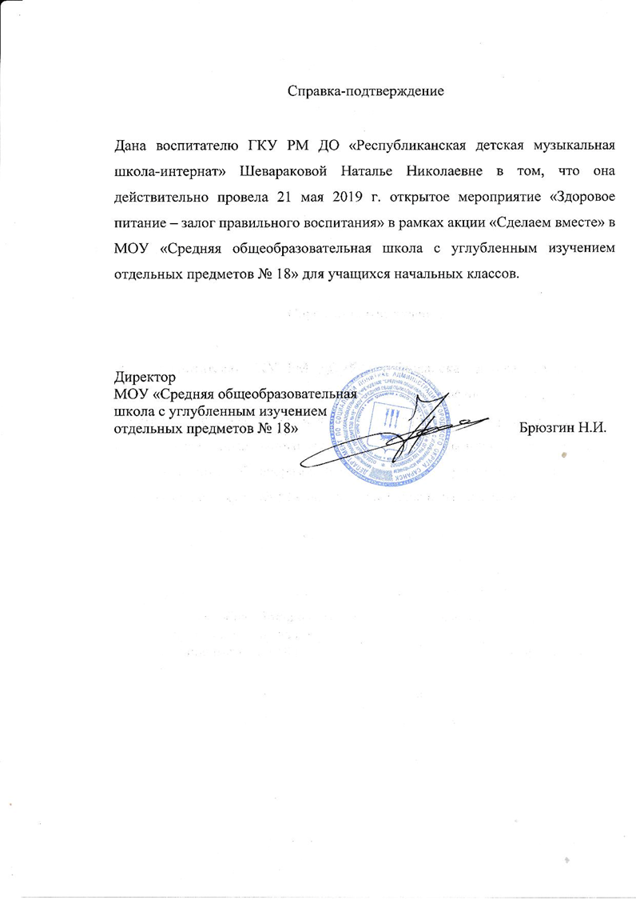
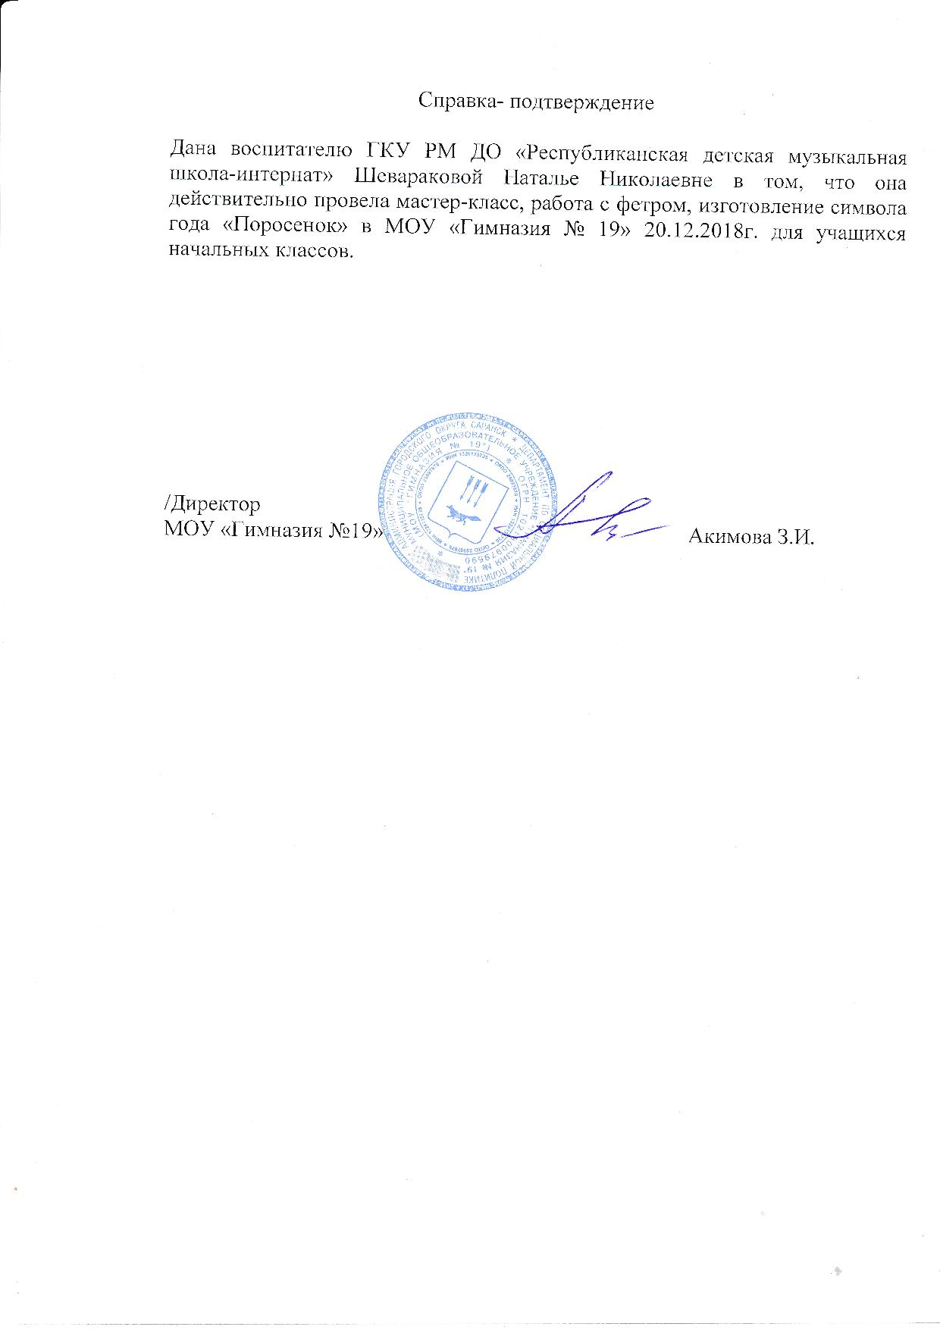
8. Проведение мастер-классов, открытых мероприятий.

Slide 22
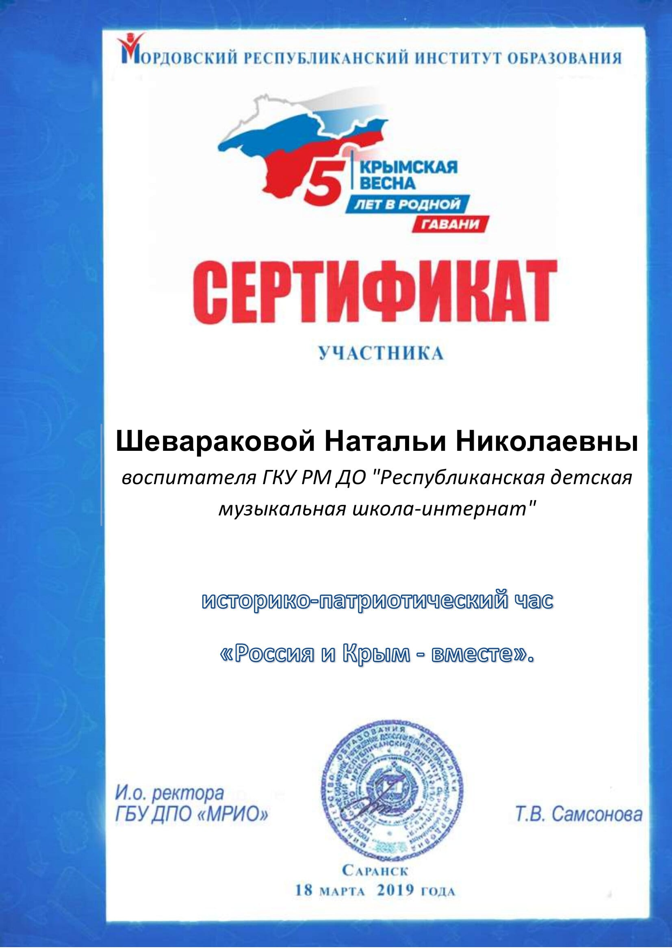
8. Проведение мастер-классов, открытых мероприятий.

Slide 23
9.Эксперементальная деятельность.

Slide 24
10. Наставничество.

Slide 25
8. Общественно-педагогическая активность педагога: участие в экспертных
комиссиях, в жюри конкурсов, педагогических сообществах.

Slide 26
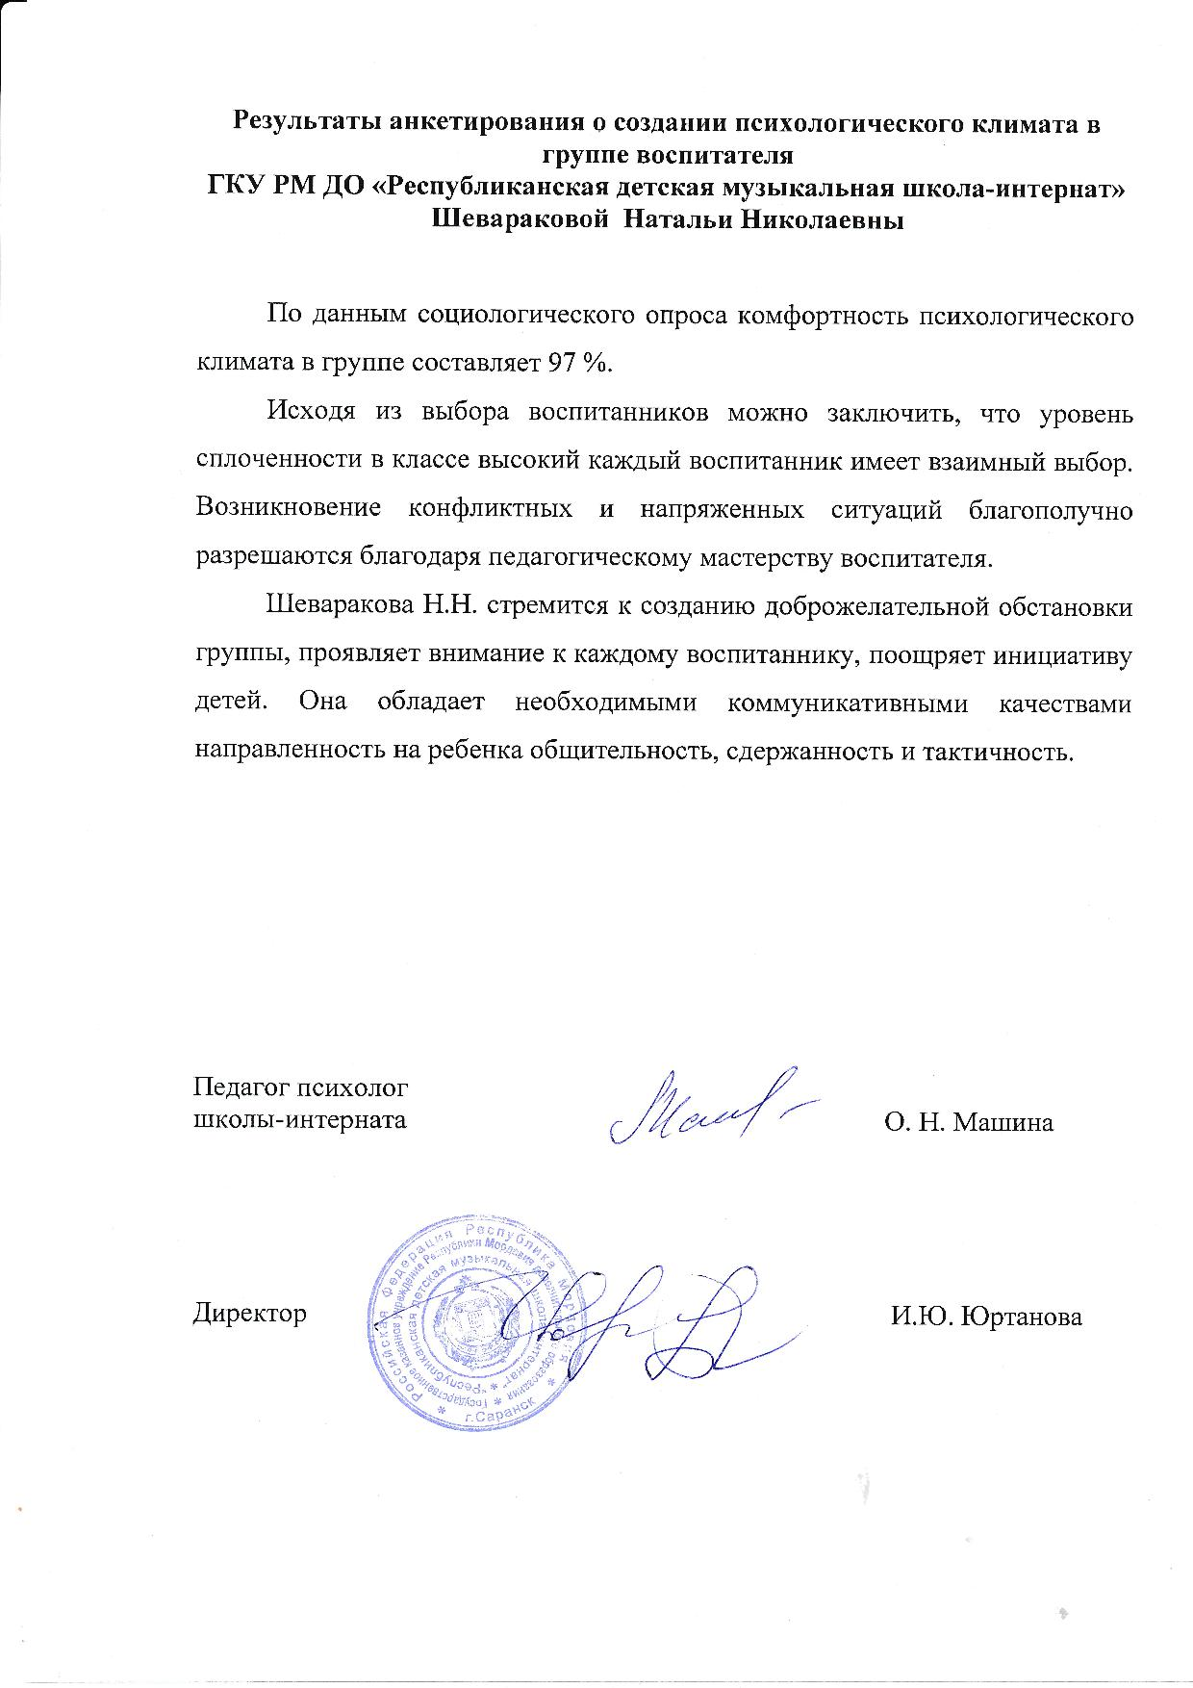
12. Создание комфортного психологического климата в группах.

Slide 27
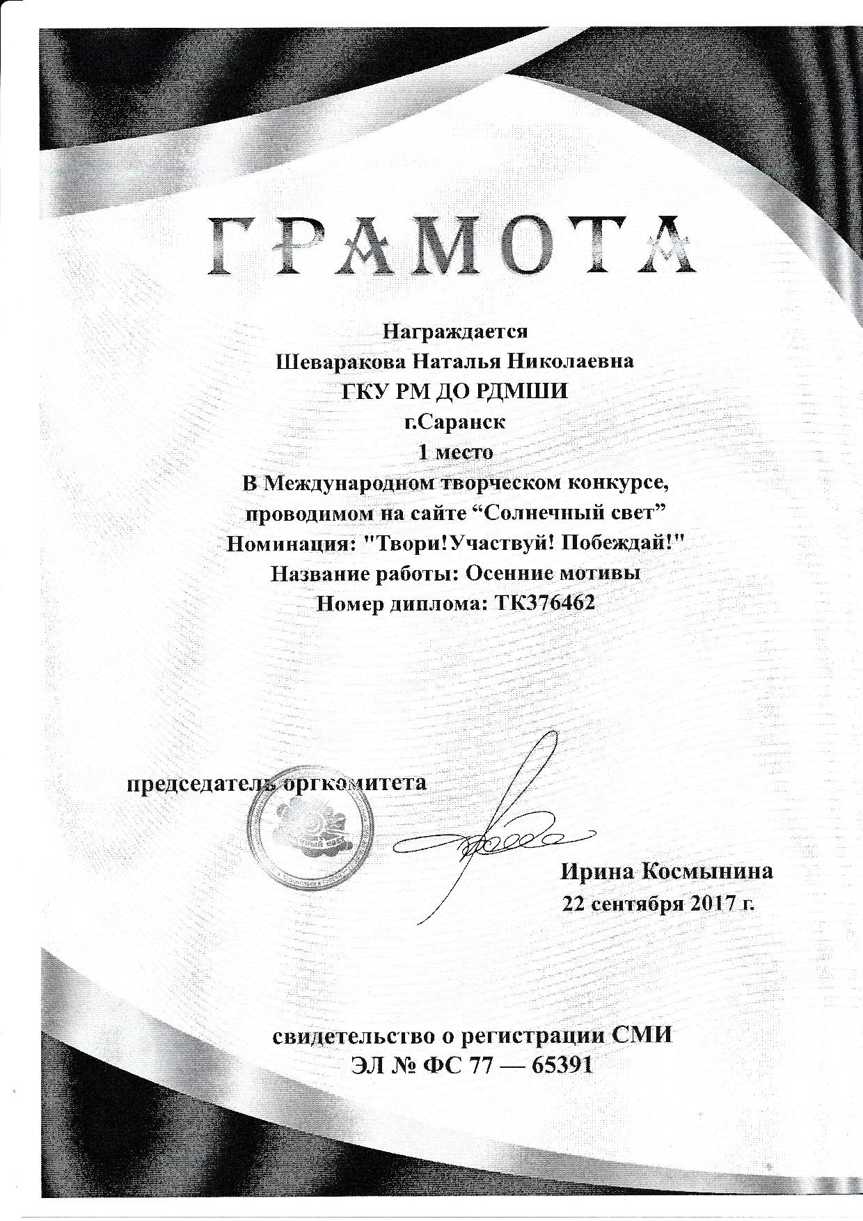
13. Участие педагога в профессиональных конкурсах.

Slide 28
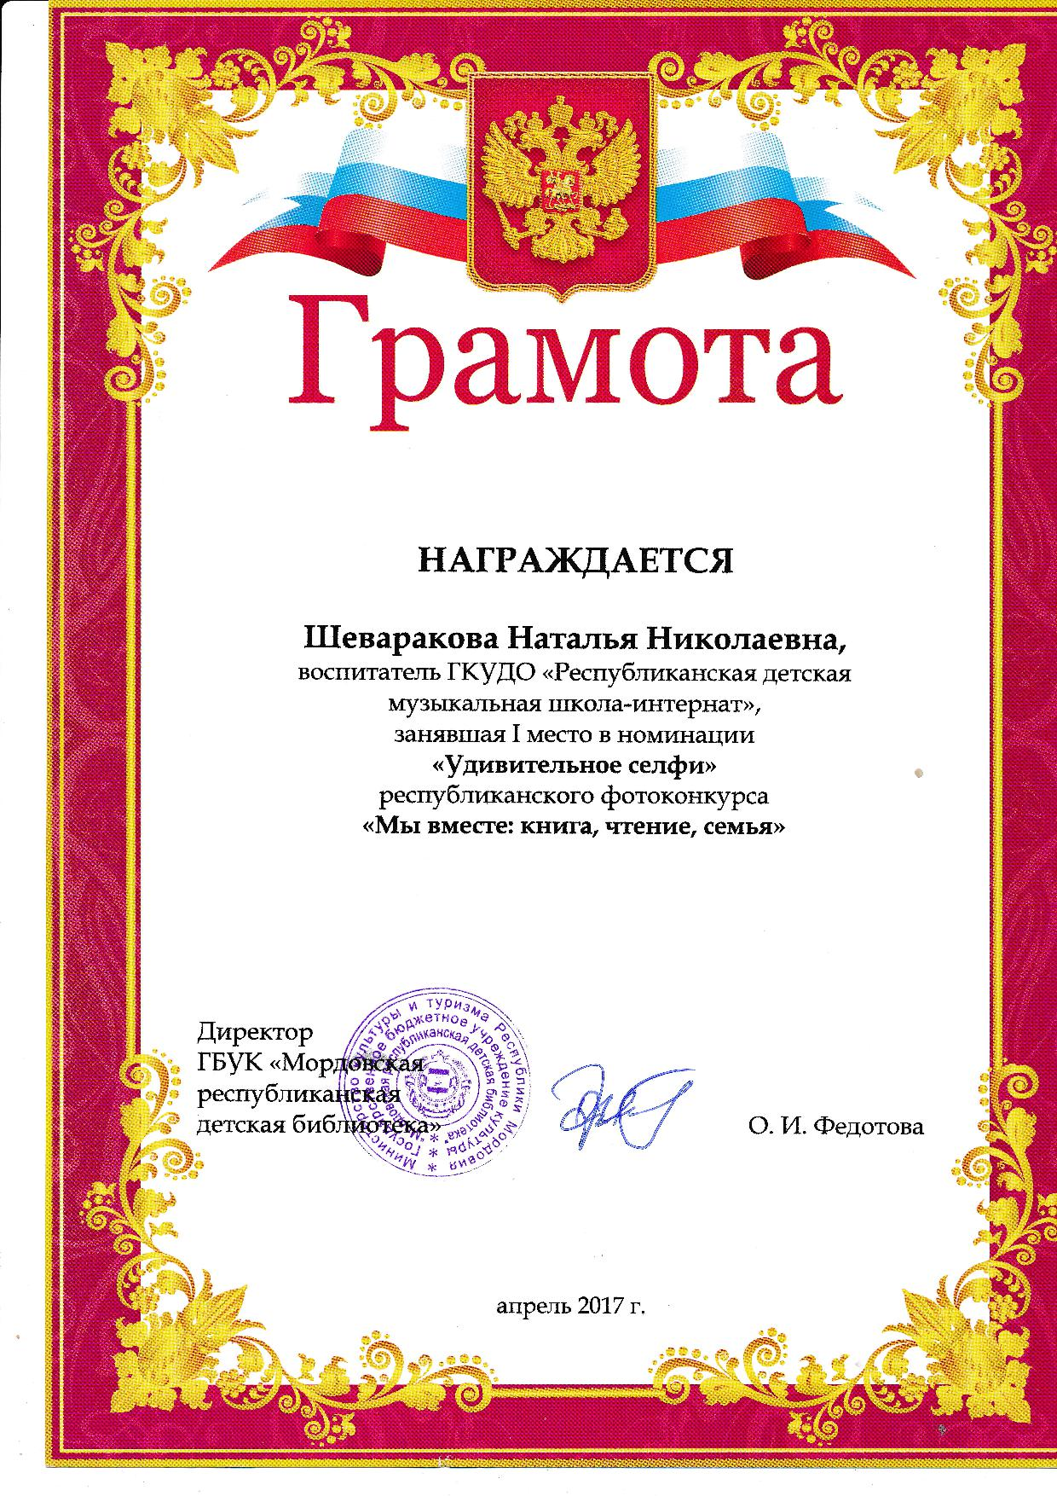
13. Участие педагога в профессиональных конкурсах.

Slide 29
14. Награды и поощрения

Slide 30
14. Награды и поощрения

Slide 31
14. Награды и поощрения

Slide 32
14. Награды и поощрения

Slide 33
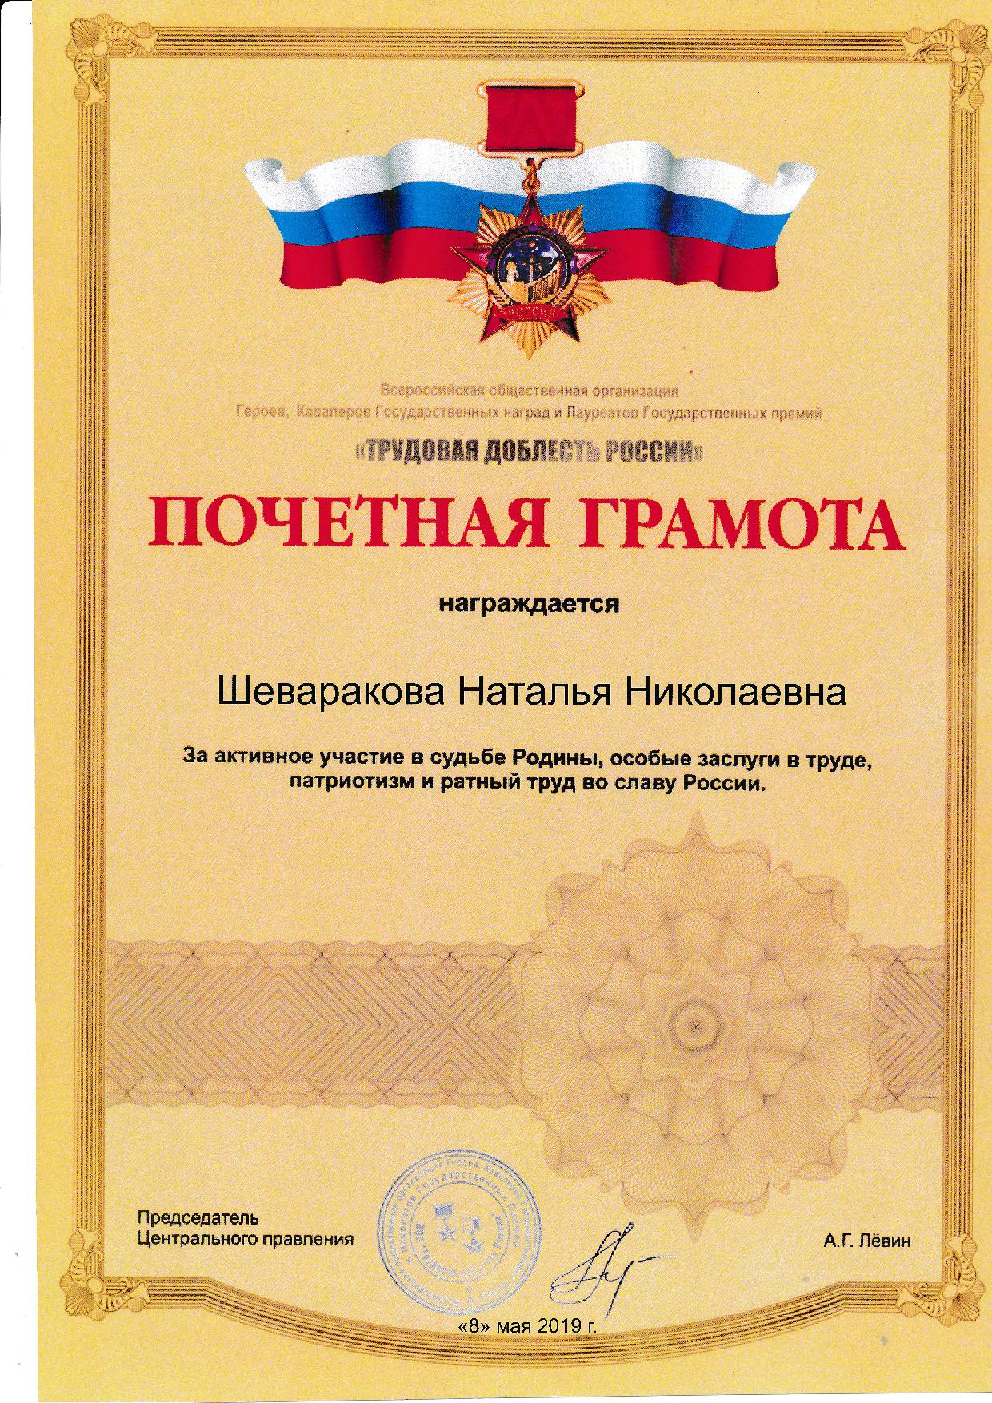
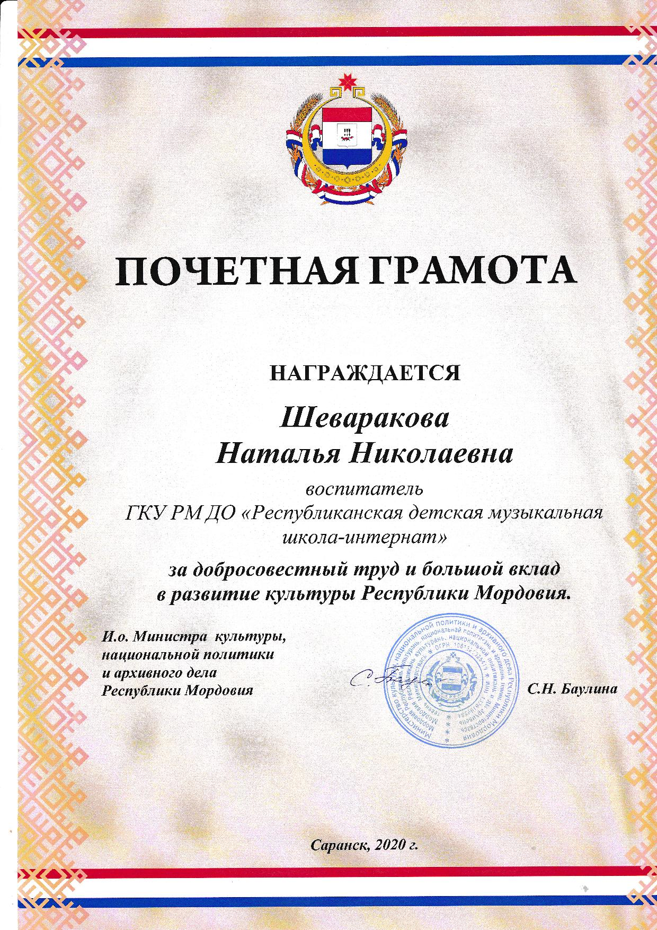
14. Награды и поощрения

Slide 34
14. Награды и поощрения

Slide 35
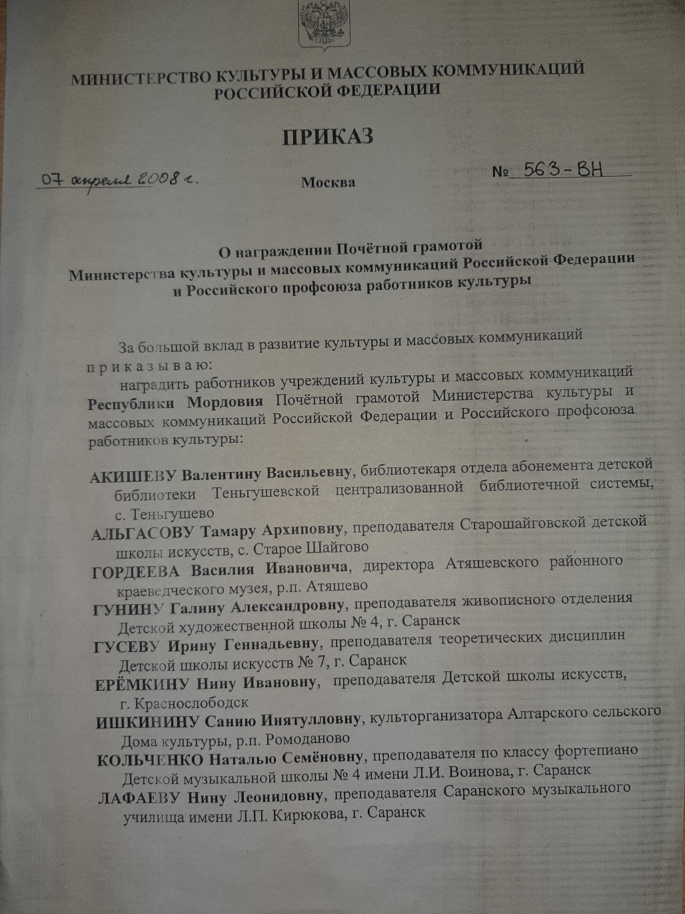
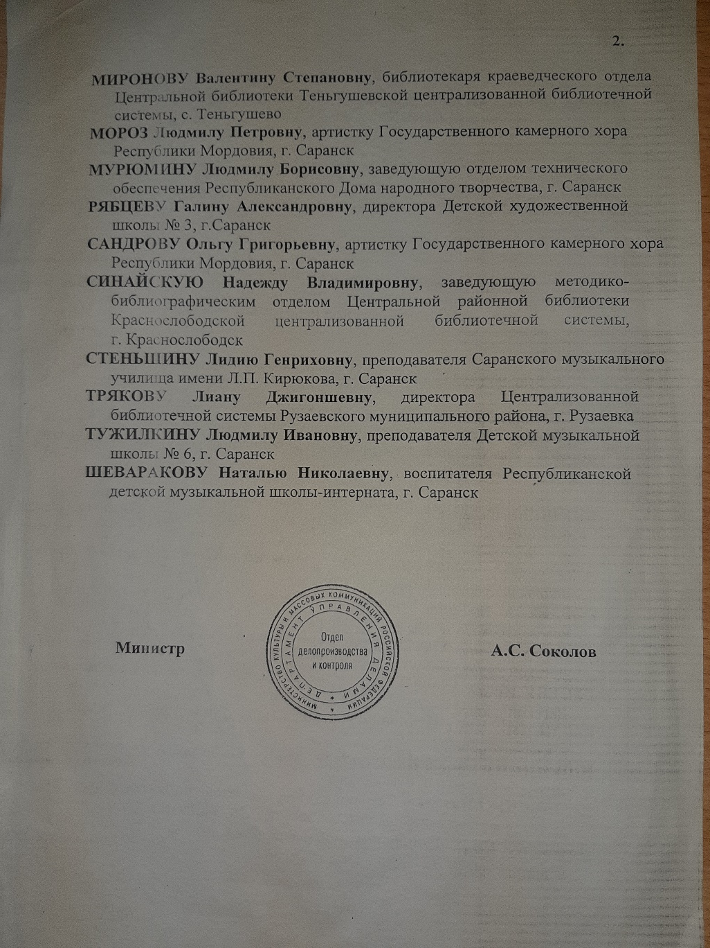
14. Награды и поощрения

Slide 36
14. Награды и поощрения

